Slide 1

Koti- ja vapaa-ajan tapaturmien ehkäisy – Paloturvallisuus ja palotapaturmat
Koti- ja vapaa-ajan tapaturmien ehkäisy

Slide 2
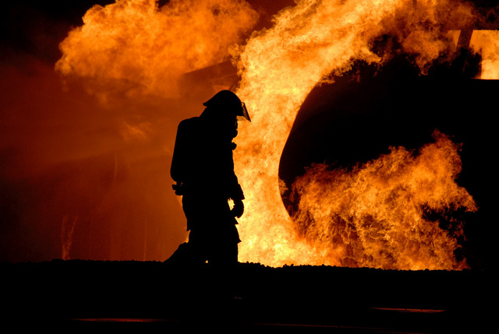
Asuntopalot vuonna 2024
Asuntopaloja 2791.
Rakennustyyppi 2018 luokitus | 2024
Omakotitalot | 1 235
Paritalot | 57
Rivitalot | 236
Pienkerrostalot | 161
Asuinkerrostalot | 1 102
Asuntolarakennukset | 55
Erityisryhmien asuinrakennukset | 71
Ympärivuotiseen käyttöön soveltuvat vapaa-ajan asuinrakennukset | 93
Osavuotiseen käyttöön soveltuvat vapaa-ajan asuinrakennukset | 84
Asuinrakennuspalot yhteensä | 3 094
Tiedot: Pelastusopisto, Tilastokeskus

Slide 3
Asuntopalojen määrä Suomessa
Yleisimmät syyt ovat lieden valvomaton käyttö, sähkölaitteiden käyttö vastoin käyttöohjeita, valvomatta tai rikkinäisinä, avotulen käsittely ja tupakointi.
Huolimattomuus tai päihteiden käyttö altistavat.
Ikääntymiseen liittyvä toimintakyvyn muutos!
Joka päivä kahdeksassa suomalaisessa kodissa on tulipalo.
Tiedot: Pelastusopisto
Notes:
Lieden valvomaton käyttö - noin kolme paloa päivässä.
2019 2020 2021 2022 2023 2024
Asuinrak. 2 798 2 700 2 923 2 838 2 841 2791
Pientalo 1 294 1 106 1 272 1 211 1 270
Rivitalo 292 282 250 271 240
Kerrostalo 1 212 1 194 1 393 1 246 1 204

Slide 4
Palokuolemat 2006 - 2023
Palokuolemien vuosittainen määrä näyttää vakiintuneen noin 50:een.
Tiedot: Pelastusopisto, SPEK
Notes:
Palokuolematilastot: Pelastusopisto.
Palokuolemien määrä on vähentynyt viimeisen kymmenen vuoden aikana keskimäärin noin sadasta tapauksesta noin viiteenkymmeneen.
Ikäihmisiä 1/5 väestöstä, 2/5 palokuolleista→palokuoleman riski on kohonnut.
Alkoholi mukana vähintään puolessa tapauksista
Riskiryhmänä erityistä tukea asumiseen tarvitsevat
Suurin yksittäinen kuolleiden ikäryhmä on keski-ikäiset miehet
Yli 65-vuotiaat yliedustettuna palokuolemissa

Slide 5
Palokuolemat
Savuke on yhä yleisin kohtalokkaan palon syttymissyy.
Päihteet yli puolessa tapauksista
Joka kolmannessa kohtalokkaassa palossa puuttui toimiva palovaroitin.
Kuolemaan johtavissa tulipaloissa syttymispaikka useimmiten olohuone.
Ikäihmiset ovat yliedustettuina palokuolemissa – toimintakyvyn haasteet kotona asuvilla!

Slide 6
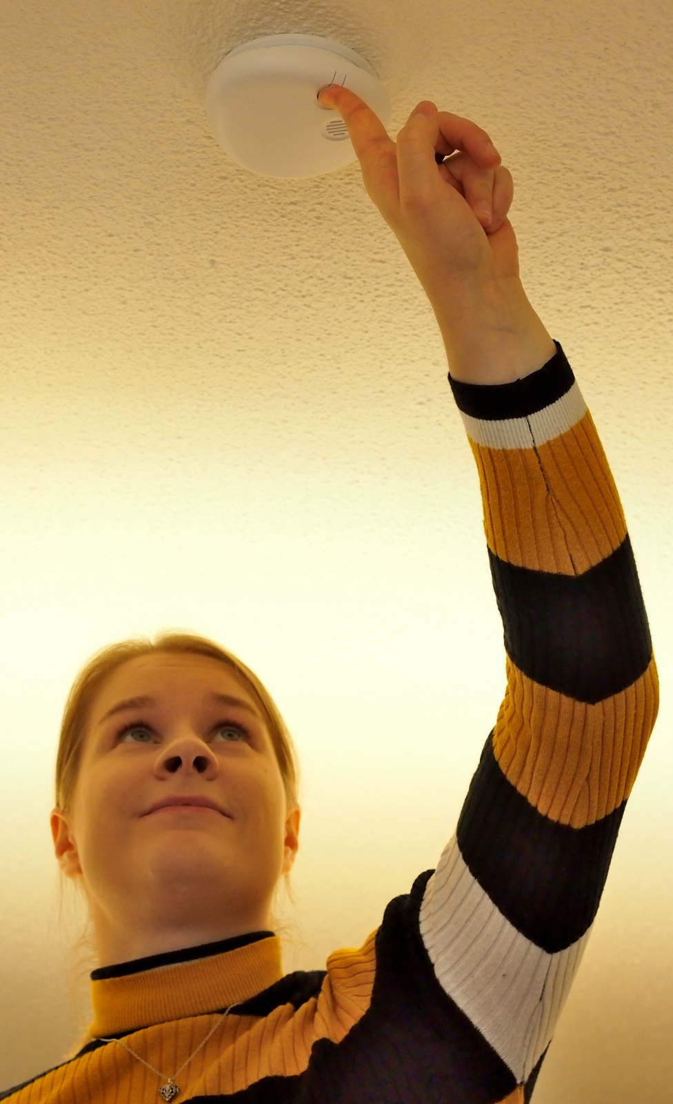
Palovaroitin
Kodin jokaisen kerroksen jokaista alkavaa 60 neliömetriä kohden täytyy olla toimiva palovaroitin.
Kiinnitä palovaroittimet kattoon.
Vaihda palovaroittimien paristot kerran vuodessa.
Testaa palovaroittimet säännöllisesti testausnappulasta painamalla.
Palovaroitin on vaihdettava uuteen viimeistään 10 vuoden kuluttua.
Kuva: SPEK
Notes:
Viisainta on asentaa palovaroitin jokaisen makuuhuoneen kattoon sekä poistumisreiteille.
Kuulovammaisella on oikeus saada vammaispalvelulain mukaisesti Palovaroitinjärjestelmä kotiin kustannuksitta. Siinä on vilkkuvalo seinällä ja täristintyyny tyynyn alle herättämään yöllä palovaroittimen hälytykseen. Vaatii erikoislääkärin lausunnon, joka toimitetaan vammaispalveluohjaajalle.
Palovaroittimeen on saatavissa jatkojohto ja paristokotelo, jonka asentamalla pariston vaihto ei edellytä kiipeämistä.

Slide 7
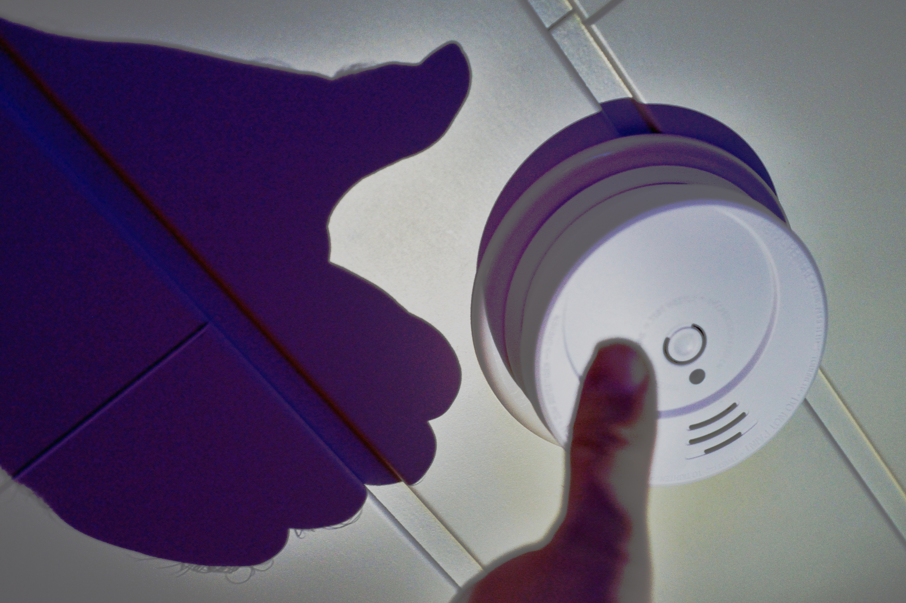
Vastuu palovaroittimista
Kerros- ja rivitaloissa toiminnasta kunnossapidosta vastaa taloyhtiö.
Asukas testaa
Yhtiö vastaa
Omakotitaloissa palovaroittimista vastaa omistaja.

Slide 8
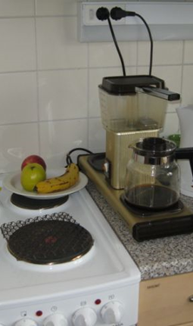
Liesi
Siisteys on paloturvallisuutta!
Noin kolmannes kotien tulipaloista johtuu lieden väärästä käytöstä.
Pidä lieden ympäristö vapaana kaikesta syttyvästä: paperi, pahvirasiat, muoviastiat, pannulaput jne.
Älä jätä liettä valvomatta päälle.
Turvatekniikka kompensoi toimintakyvyn haasteita:
Liesivahti
Liesihälytin
Sammuttava liesituuletin
Kuva: SPEK arkisto
Notes:
Käännä liesi pois päältä, kun et käytä sitä.
Valitse uunin tai levyn lämpötila sopivaksi juuri sille ruokalajille, jota valmistat
Viisainta on asentaa palovaroitin jokaisen makuuhuoneen kattoon sekä poistumisreiteille

Slide 9
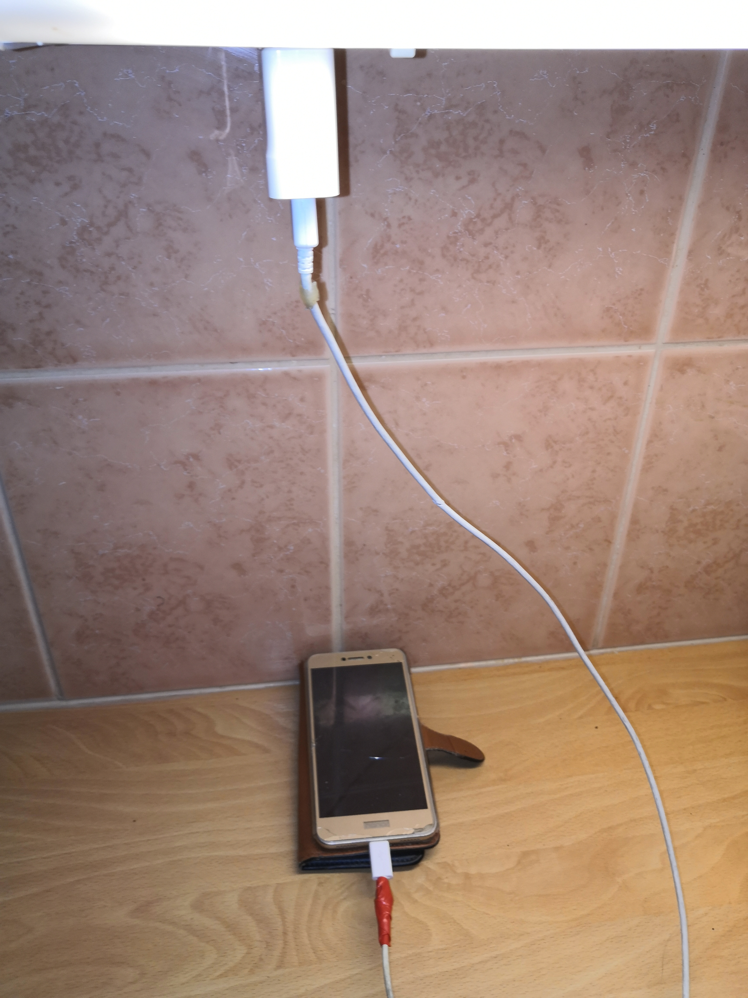
Ladattavat laitteet
Latauksessa olevaa laitetta on syytä valvoa.
Myös kännykkää!
75 % akkupaloista latauksen aikana
Akkupalot ovat vaikeita sammuttaa.
”Syttynyt akkukäyttöinen laite, on syytä upottaa veteen ja kiikuttaa ämpärissä ulos ja pitää siellä viikko.”
Kuva: SPEK arkisto
Pienlaitteiden akkupaloja:
2020: 48
2024: 110
Notes:
Käännä liesi pois päältä, kun et käytä sitä.
Valitse uunin tai levyn lämpötila sopivaksi juuri sille ruokalajille, jota valmistat
Viisainta on asentaa palovaroitin jokaisen makuuhuoneen kattoon sekä poistumisreiteille

Slide 10
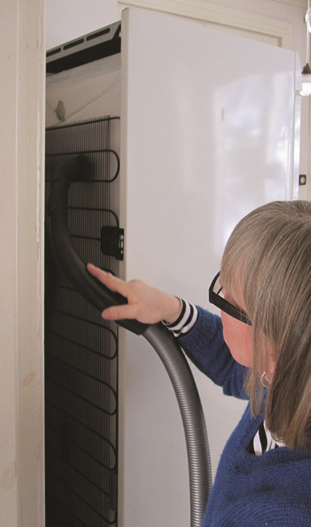
Sähkölaitteet
Sähkölaitteet ovat turvallisia oikein käytettyinä.
Poista käytöstä tai korjauta vikaantuneet laitteet. Rikkinäiset sähkölaitteet voivat sytyttää tulipalon.
Irrota sähkölaitteiden pistotulpat seinästä, kun et käytä laitetta.
Älä yhdistä jatkojohtoja letkoiksi.
Pidä jatkojohdot puhtaina pölystä.
Älä laita lampun tai sähköpattereiden päälle mitään.
Imuroi kylmälaitteiden taustat vähintään kerran vuodessa.
Kuva: SPEK arkisto
Notes:
Viisainta on asentaa palovaroitin jokaisen makuuhuoneen kattoon sekä poistumisreiteille
Älä käytä sähkölaitteita, kun et ole kotona. Esimerkiksi pesukonetta tai astianpesukonetta ei saa jättää päälle, kun lähdet pois asunnosta
Poista käytöstä tai korjauta vikaantuneet laitteet. Vain sähköliike saa korjata rikkinäisen sähkölaitteen.
Kun irrotat pistotulpan pistorasiasta, vedä tulpasta, älä johdosta.
Älä käytä rikkinäisiä sähköjohtoja tai pistorasioita.

Slide 11
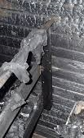
Sauna
Saunassa ei kuivata pyykkiä tai varastoida tavaraa.
Älä laita kiukaan päälle yhtään mitään.
Mikäli et käytä sähkösaunaa saunomiseen, poista kiuas käytöstä esimerkiksi sulakkeet poistamalla.
Kuva: Onnettomuustutkintakeskus
Notes:
Sauna ei ole varasto, mutta JOS KUITENKIN KÄYTÄT SÄHKÖSAUNAA VARASTONA, POISTA SAUNAN SULAKKEET TAI KYTKE VIRTA POIS VIKAVIRTAKYTKIMESTÄ.

Slide 12
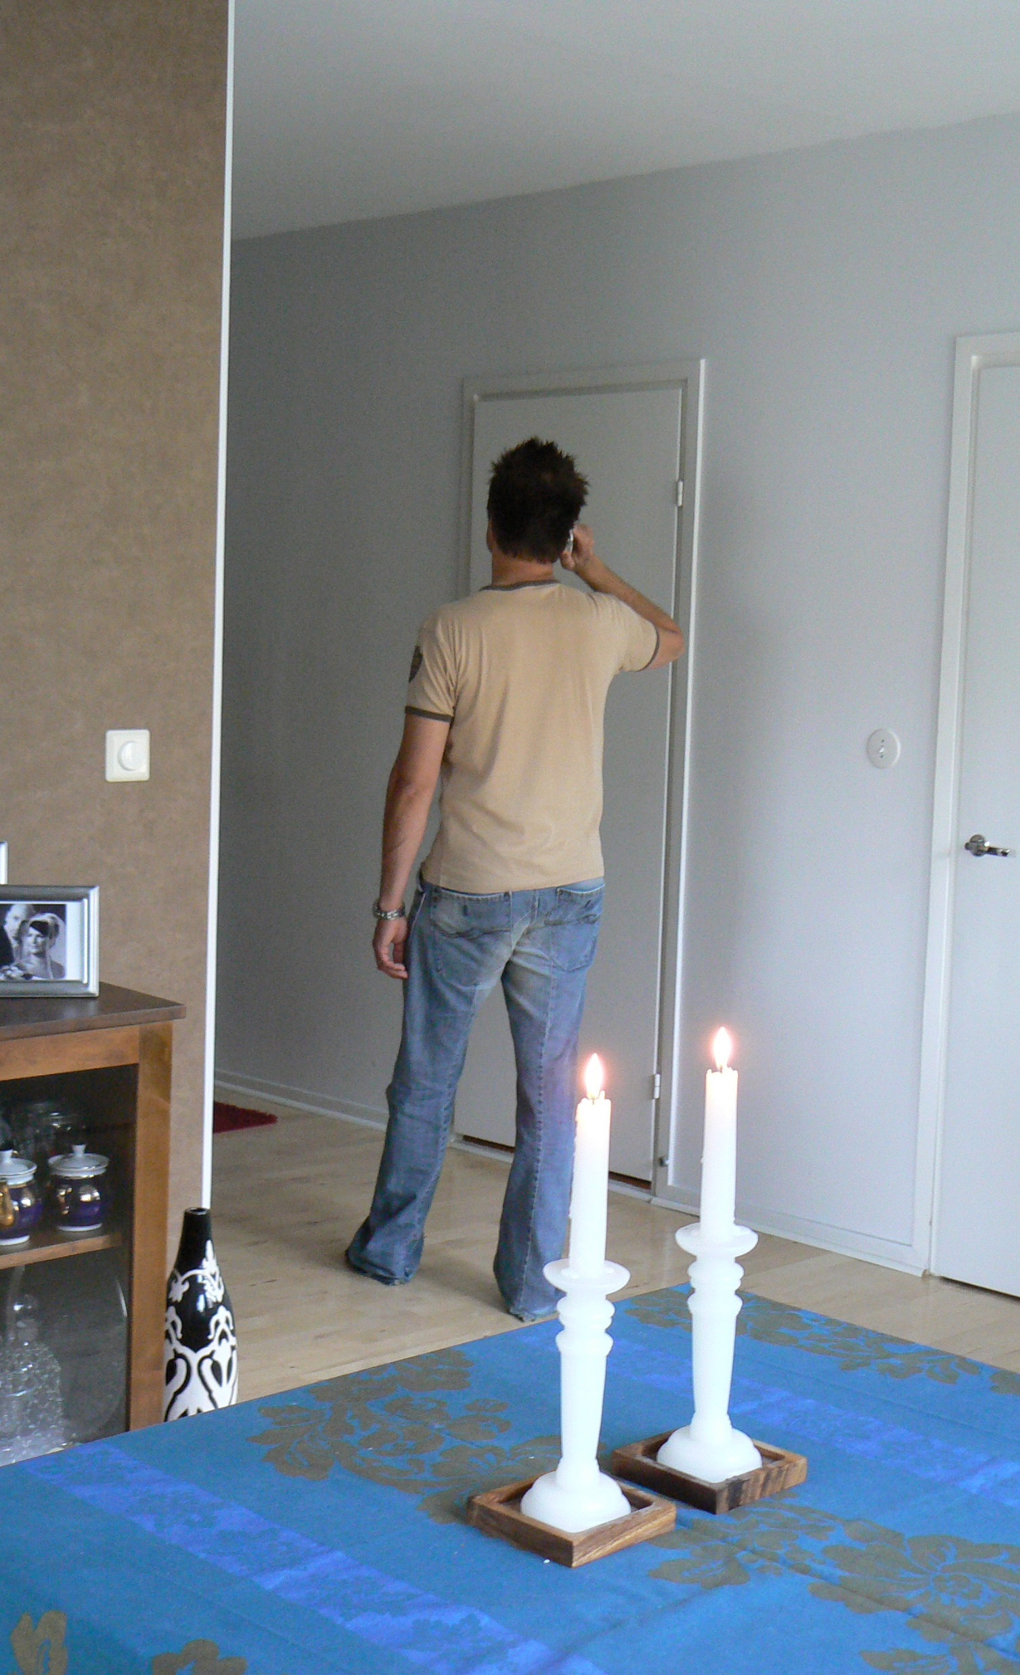

Avotuli ja tupakointi
Valvo palavia kynttilöitä koko ajan.
Käytä ennemmin LED-kynttilöitä, ne ovat turvallisia.
Ulkoroihuja ei saa polttaa sisällä, parvekkeella tai terassilla.
Sammuta tupakantumpit huolellisesti
Sängyssä tai sohvalla tupakointi on myös hengenvaarallista.
Kuva: SPEK arkisto
Notes:
Kynttilänjalan pitää olla syttymätöntä ainetta.
Jätä kynttilöiden ja lämpökynttilöiden väliin vähintään viiden senttimetrin turvaväli.
Tupakantumppeja ei saa pistää roskikseen.
Älä jätä sytkäriä tai tulitikkuja niin, että lapset löytävät ne

Slide 13
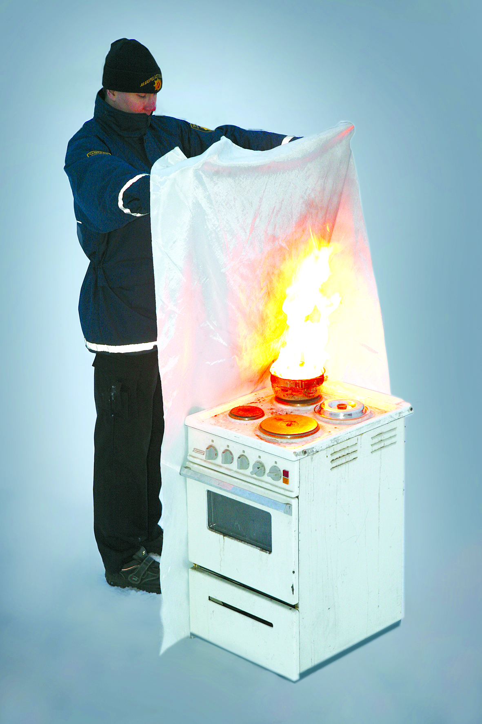
Sammutusvälineet kotona
Sammutuspeite
Sammutuspeitteen täytyy olla tarpeeksi iso, esimerkiksi 120X180 cm, ripustaminen keittiön seinälle.
Muita sammutusvälineitä
Paras käsisammutin kotiin on 6 litran nestesammutin.
Esimerkiksi luonnonkuituista mattoa voi käyttää sammutuspeitteen tavoin.
Kattilan kannella voi sammuttaa palon liedellä
Kuva: Pirkanmaan pelastuslaitos
Notes:
Sammutuspeitettä käytetään pienten tulipalojen sammuttamiseen, esimerkiksi kahvinkeitin, kattila tai televisio. Sammutuspeitettä voi käyttää myös ihmisen sammuttamiseen.
Vaihda vahingoittunut sammutuspeite uuteen.
Sammutuspeitteiden hinnat alkavat 6,90€,niitä saa päivittäistavarakaupoista.
Muista sammutusvälineiden tarkastus ja huolto: käsisammutin tarkastetaan vähintään kahden vuoden välein, Sammutin on vähänkin käytettynä huollettava. Lisätietoa: http://www.kodinturvaopas.fi/paloturvallisuus/sammutusvalineet-ja-alkusammutus/
Sammutuspeitteen käyttöohjeet:
Tartu sammutuspeitteeseen kulmista. Pidä sammutus-peite itsesi ja tulen välissä, suojaa myös kädet.
Aseta sammutuspeite rauhallisesti palavan esineen päälle.
Varmista, että palava esine ei saa ilmaa. Käytetään sammuttamiseen, esimerkiksi kahvinkeitin, kattila tai televisio. Sammutuspeitettä voi käyttää myös ihmisen sammuttamiseen.

Slide 14
Poistumisreitit
Poistumisreitit ulos on syytä pitää esteettöminä.
Hätääntyneenä tai pimeässäkin on päästävä ulos nopeasti.
Kenkä- ja laukkuvuoret eivät kuulu ovelle.
Poistumisreiteillä ei pidä pitää akkukäyttöisiä laitteita latauksessa
Sähköpotkulautojen tms. akkupalo on todella raju.
Porraskäytävissä ei saa säilyttää mitään.

Slide 15
Jos siinä asunnossa palaa, jossa olet
Varoita ja pelasta.
Yritä sammuttaa. Älä vaaranna itseäsi.
Poistu palavasta tilasta.
Rajoita tulipaloa sulkemalla ovi, ikkunat ja ilmanvaihto.
Soita 112 turvallisesta paikasta.
Järjestä palokunnalle opastus tulipalopaikalle.

Slide 16
Kun kerrostalon muussa asunnossa palaa
Jos porraskäytävässä ei ole savua, pelastaudu porraskäytävän kautta ulos.
Sulje asuntosi ovi, älä käytä hissiä.
Jos porraskäytävässä on savua, pysy asunnossa ja pidä porraskäytävän ovi suljettuna.
Jos asuntoosi tulee savua, mene parvekkeelle tai avoimen ikkunan ääreen. Huuda apua ja odota, että palokunta auttaa sinut turvaan.
Älä mene parvekkeelle, jos tulipalo on alapuolella olevassa asunnossa.
Notes:
Porraskäytävään johtavaa ovea voi tiivistää esim. märällä pyyhkeellä.

Slide 17



Lisätietoa
https://www.spek.fi/turvallisuus/
https://www.spek.fi/turvallisuus/erityisryhmien-asumisturvallisuus/
https://paloturvallisuusviikko.fi/
Juha Hassila
Turvallisuusviestinnän erityisasiantuntija
Juha.hassila@spek.fi

